Slide 1
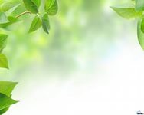
Лекция 10. Применение методов биотехнологии в растениеводстве и земледелии
Технология получения и применения биологических удобрений.
Биологические методы и препараты для борьбы с вредителями и болезнями сельскохозяйственных растений.
Производство биогаза

Slide 2
1. Технология получения и применения биологических удобрений
Использование биотехнологических методов в сельском хозяйстве:
для повышения плодородия почв,
борьбы с вредителями и возбудителями болезней культурных растений и животных,
приготовления продовольственных продуктов, их консервирования и улучшения питательных свойств.

Slide 3
Основные направления биотехнологии в растениеводстве
создание и распространение новых культивируемых сортов растений посредством клеточной и генетической инженерии;
увеличение выхода продукции и повышение ее питательности;
усиление устойчивости сельскохозяйственных культур к неблагоприятным условиям внешней среды, патогенам и вредителям;
поддержания разнообразия среди культивируемых видов и сохранения генетических ресурсов в целом.
См. предыдущие лекции

Slide 4
Роль микроорганизмов в повышении плодородия почв
Улучшают структуру
Обогащают питательными веществами
Способствуют более полному использованию удобрений
Интенсивное растениеводство обедняет почву азотом, так как значительная его доля ежегодно выносится из почвы вместе с урожаем. Для восстановления и улучшения почв существует практика использования бобовых растений, способных в симбиозе с азотфиксирующими микроорганизмами восполнять почвенные запасы азота в результате диазотрофности (усвоения атмосферного азота).

Slide 5

Большой положительный эффект от возделывания бобовых вызвал постановку исследований явления диазотрофности.
Наличие бактерий в клубеньках на корнях бобовых растений описали Лахман в 1858 и Воронин в 1866 году.
Чистая культура азофиксаторов была получена Бейеринком в 1888 году.
Виноградский в 1893 году выделил анаэробную спороносную бактерию, фиксирующую молекулярный азот, назвав ее в честь великого Л. Пастера Clostridium pasteurianum;
В 1901 году Бейеринк открыл вторую свободноживущую азотфиксирующую бактерию Azotobacter.
Практическое применение нашли также симбиотические бактерии рода Rhizobium, развивающиеся в клубеньках бобовых растений.

Slide 6
Как только была выяснена роль симбиотических бактерий рода Rhizobium в азотфиксации, стали разрабатывать способы внесения этих микроорганизмов в почву и также для инокуляции семян.
Затраты на применение этих способов невелики, техника применения проста, а эффект от их применения значителен. Культивирование бобовых, положительно влияя на азотный баланс почв, также облегчает борьбу с эрозией и помогает восстанавливать истощенные земли.

Slide 7
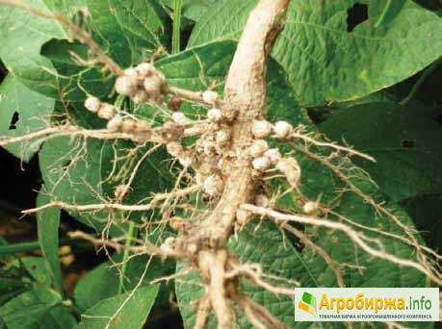
Технология получения азотных удобрений
Азотфиксирующие микроорганизмы обладают специфическим ферментом нитрогеназой, в активном центре которой происходит активирование инертной молекулы N₂ и восстановление до NH₃:
N₂ + 8 H⁺ + 8 e¯ + n АTФ → 2 NH₃ + H₂ + n АДФ + n Ф
Notes:
ферредоксин

Slide 8
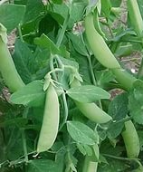
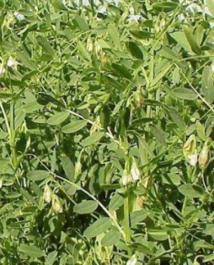
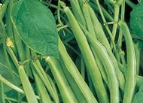
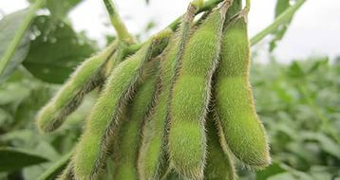
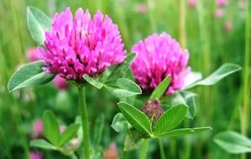
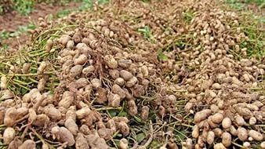
Rh. leguminosarum растение-хозяин – горох, вика, кормовые бобы, чина, чечевица
Взаимоотношение бактерий с растениями зависит от комплекса условий, включая физиологическое состояние, условия роста растений, физиологическую активность и вирулентность бактерий.
Rh. phaseoli растение-хозяин –фасоль
Rh. japonicum растение-хозяин – соя
Под вирулентностью понимают способность бактерий проникать внутрь корня растений и вызывать образование клубенька.
Rh. trifolii растение -хозяин – клевер
Rh. vigna растение –хозяин – вигна, маис, арахис

Slide 9
Первая коммерческая разновидность культуры для инокуляции семян «Nitragin» была запатентована в Великобритании в 1896 году.
Бактерии выращивали на агаризованных средах, далее соскабливали с поверхности плотной среды и суспендировали в молоке. Суспензию бактерий выливали на кучу семян, перемешивали и далее семена высушивали в тени. Вскоре семена высевали.
Данный метод пригоден для инокуляции сравнительно небольших объемов семян и применялся во многих странах с конца тридцатых до начала семидесятых годов 20 века.

Slide 10
В настоящее время бактерии выращивают обычным способом в глубинной культуре в стерильных условиях до достижения достаточно высокой плотности культуры (108–109 клеток/мл); в качестве основы среды используют дрожжевой экстракт или маннитол.
Далее просушенный, измельченный торф доводят до рН 6.5–7.0, добавляя карбонат кальция (CaCO3), и смешивают с жидкой культурой (40 % по массе).
Препарат бактерий на торфяной основе в течение нескольких суток созревает. Затем его вновь перемешивают и фасуют в полиэтиленовые мешочки, которые герметизируют. При хранении препарата в условиях пониженной температуры жизнеспособность инокулята сохраняется достаточно долго, до 90 недель.

Slide 11
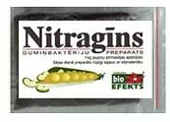
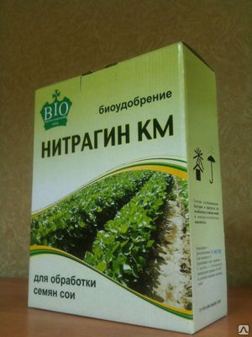
Сухие препараты азотфиксаторов, приготовленные на основе клубеньковых бактерий рода Rhizobium и предназначенные для повышения урожайности бобовых растений выпускаются под товарным названием «Нитрагин». Вносят нитрагин путем опудривания семян сухим препаратом непосредственно перед посевом.
Инокуляция семян должна проводиться за 2-3 часа перед посевом, так как ризобии чувствительны к солнечному свету, недостатку влаги и перегреву. Пестициды, которыми протравливают семена для уничтожения грибковых и бактериальных инфекций, являются ядами и для ризобий. Все это осложняет обработку семян инокулятами в производственных условиях. Во ВНИИЗБК создан новый пленкообразователь ППО на основе отходов пищевой промышленности растительного и животного происхождения для инкрустации семян ризобиями*.
Препараты нитрагина вносят в почву на фоне минеральных и органических удобрений.
*Научно – производственный журнал «Зернобобовые и крупяные культуры», №1(9) – 2014 г.

Slide 12
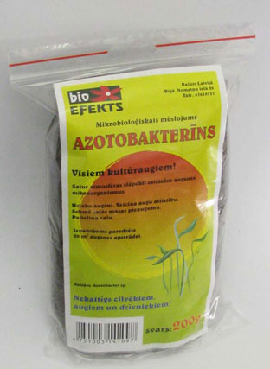
Аналог азотных удобрений – другой препарат азотфиксирующих бактерий – «Азотобактерин».
Бактерии рода Azotobacter являются свободноживущими азотфиксирующими микроорганизмами и обладают высокой продуктивностью азотфиксации (до 20 мг/г использованного сахара). Помимо связывания атмосферного азота, Azotabacter способен экскретировать фунгицидные вещества. Этим угнетается развитие в ризосфере растений микроскопических грибов, многие из которых тормозят развитие растений.
Технология получения сухого препарата азотобактерина аналогична
получению сухого нитрагина.

Slide 13
В последние годы для изучения биологической азотфиксации стали применять методы молекулярной биологии и новейшие методы генетики.
Установлена возможность с помощью колифага P1 (Бактериофаг коли жидкий) размножать свободноживущую азотфиксирующую бактерию Klebsiella pneumoniae М5 и с ее помощью трансдуцировать nif-гены (гены азотфиксации).
См. лекцию по генной инженерии

Slide 14
Снабжение растений фосфатами
Фосфатные ионы в почве, как известно, не очень подвижны, поэтому вокруг корневой зоны растений часто возникает дефицит фосфора.
Везикулярно-арбускулярная микориза (ВА) играет существенную роль в плодородии почвы, так как способствует поглощению растениями фосфатов из почвы.
Эндо- и экзомикоризы представляют собой особые структуры, формирующиеся внутри или вокруг мелких корешков растений в результате заражения почвенными непатогенными грибами.
Возникающие симбиотические отношения между грибами и растениями выгодны растению-хозяину.

Slide 15
Для размножения эндофитов в почве нужна их инокуляция. Однако размножение грибов происходит только в присутствии растения-хозяина.
Единственный эффективный способ получения больших количеств эндофита – выращивание на соответствующей линии растений. Метод эффективен при разведении лесов, цитрусовых, но не находит применения для инокуляции в полевых условиях, так как препарата нужно много (2–3 т неочищенного инокулята на 1 га). Получать такие количества инокулята ВА пока не представляется возможным.

Slide 16
Для улучшения питания сельскохозяйственных культур фосфатами эффективен метод применения фосфоробактерина. Препарат получают на основе спор культуры Bacillus megaterium var. phosphaticum.
Эти бактерии превращают трудно усваиваемые минеральные фосфаты и фосфорорганические соединения (нуклеиновые кислоты, нуклеопротеиды) в доступную для растений форму.
Фосфоробактерин не заменяет фосфорные удобрения и не действует без них.
Технология получения препарата фосфоробактерина во многом сходна с технологией получения сухого нитрагина и азотобактерина. Выращивание Bacillus megaterium проводят в контролируемой глубинной культуре до стадии образования спор.
Процесс проводят в строго стерильных условиях, так как многие производственные штаммы чувствительны к действию бактериофагов.

Slide 17

Эм-технологии
Цель ЭМ-технологии заключается в создании оптимальных условий для развития полезной микрофлоры, приводящей к оздоровлению почвы, а так же в повышении плодородия почвы и урожайности возделываемых культур.
Задача ЭМ-технологии состоит в том, чтобы обеспечить равновесие между полезными и патогенными микроорганизмами в точке золотого сечения, когда примерно 2/3 полезных микроорганизмов достаточно, чтобы обеспечить здоровье почвы, ее богатство и сбалансированность по составу микро-, макроэлементов, органических соединений. А примерно 1/3 патогенных микроорганизмов необходима, чтобы, например, «держать в тонусе» иммунную систему растений.

Slide 18
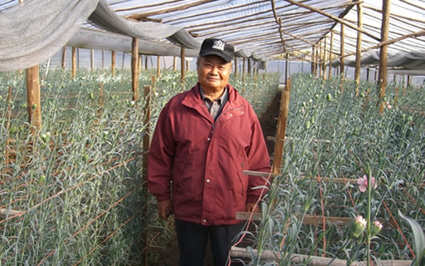
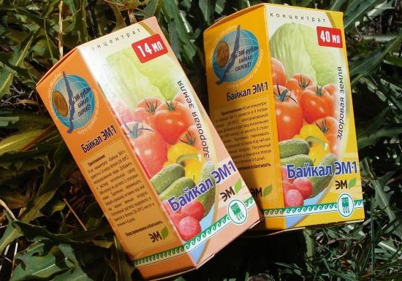
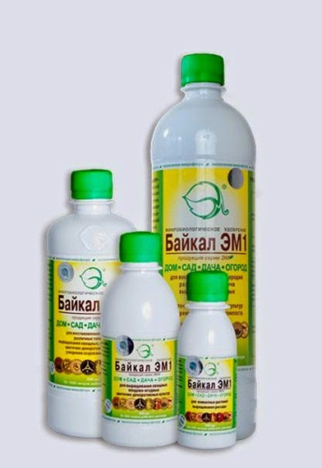

Японский ученый Теруо Хига
Отобрано 86 лидирующих регенеративных штаммов, в совокупности выполняющих весь спектр функций по питанию растений, их защите от болезней и оздоровлению почвенной среды, получивших название ЭМ (эффективные микроорганизмы).

Slide 19
2 Биологические методы и препараты для борьбы с вредителями и болезнями сельскохозяйственных растений
Недостатки применения химического метода защиты растений :
Токсичность для теплокровных животных и человека.
Повышенная стойкость в биологических средах, мед­ленное в них разрушение, что создает опасность их накопления в природных условиях.
Частое применение одних и тех же препара­тов приводит к образованию резистентных рас насекомых, которые уже не поражаются этими пестицидами.
Химические средства часто действуют как на вредных, так и на полезных насе­комых, что приводит к нарушению биоценозов и поражению птиц, хищных и паразитических насекомых, пчел и т. д.

Slide 20
Это вызывает необходимость поиска других, более эффективных средств и методов защиты, не оказывающих отрицательного воздействия на человека и окружающую среду в целом.
Большие перспективы среди разрабатываемых подходов имеют биологические методы.
ИЗ ИСТОРИИ
Китайцы использовали фараоновых муравьев для уничтожения вредителей в зернохранилищах.
Во времена Аристотеля в период интенсивного одомашнивания пчел и тутового шелкопряда человек сталкивался с массовыми заболеваниями этих насекомых.
В конце XIX века работами Л. Пастера и И.И. Мечникова была заложена научная основа этого направления. Мечникову удалось выделить возбудителя болезни хлебного жука – мускаридный гриб (Metarrisium anisopliae), и он рекомендовал использовать данную культура для борьбы с жуком – вредителем злаковых.
Пастер предложил применять бактерию – возбудитель куриной холеры для борьбы с дикими кроликами; Мечников этого же возбудителя – для уничтожения сусликов.

Slide 21
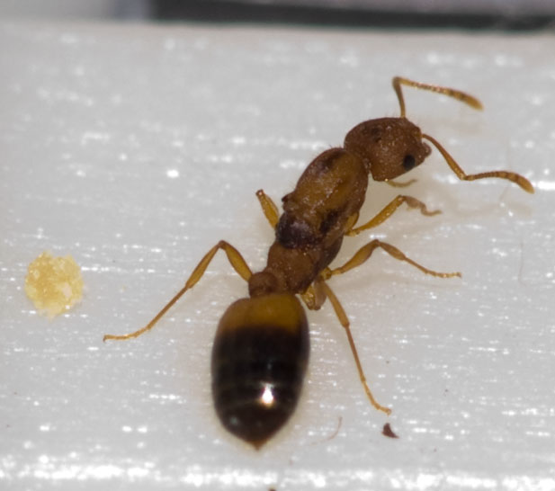
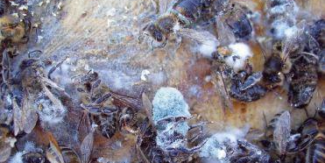
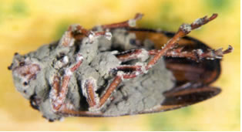
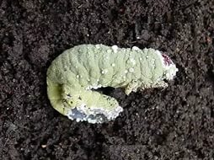
Болезни пчел
Фараоновые муравьи
Поражение насекомых мускаридным грибом

Slide 22
Биологическая защита растений, основанная на использовании микроорганизмов – природных патогенов для борьбы с возбудителями болезней и вредителями культурных биологических видов в природных условиях, непрерывно совершенствуется.
Выделено и описано множество микроорганизмов, патогенных для грызунов и насекомых, и на их основе созданы и продолжают разрабатываться эффективные препараты.
Использование микроорганизмов в качестве биопестицидов – сравнительно новое направление биотехнологии.
В настоящее время бактерии, грибы, вирусы находят более широкое применение в качестве промышленных биопестицидов. Технология производства этих препаратов зависит от физиологическх особенностей микроогранизмов-продуцентов.

Slide 23
Требования, предъявляемые к биопестицидам
селективность
высокая эффективность действия
безопасность для человека и полезных представителей флоры и фауны
длительная сохранность и удобство применения
хорошая смачиваемость и прилипаемость.
В настоящее время для защиты растений и животных от насекомых и грызунов применяются, помимо антибиотиков, около 50 микробных препаратов, относящихся к трем группам: бактериальные, грибные и вирусные препараты.
http://rsc26.ru/vid/biologicheskii-metod-zashchity-selskokhozyaistvennykh-kultur-ot-vreditelei-i-boleznei

Slide 24
Бактериальные препараты
К настоящему времени описано свыше 90 видов бактерий, инфицирующих насекомых. Большая их часть принадлежит к семействам Pseudomonadaceae, Enterobacteriaceae, Lactobacillaceae, Bacillaceae. Большинство промышленных штаммов принадлежит к роду Bacillus, и основная масса препаратов (свыше 90 %) изготовлена на основе Bacillus thuringiensis (Bt), имеющих свыше 22 серотипов.

Slide 25
Штаммы B. thuringiensis используют против
Гусениц
Комаров
Мошек
Механизмы действия штаммов Bacillus thuringiensis
α-экзотоксин (фосфолипаза С). Эффект данного токсина, летальный для насекомых, связан с распадом в тканях незаменимых фосфолипидов.
β-экзотоксин (аденин, рибоза и фосфор). Токсическое воздействие состоит в прекращении синтеза насекомыми РНК.
γ-экзотоксин. Его структура и действие мало изучены; предполагают, что он относится к фосфолипидам.
Кристаллический δ-эндоксин. Интактные кристаллы нетоксичны, но при попадании в пищеварительный тракт насекомых под воздействием щелочных протеаз разрушаются с образованием действующего токсина.
Аналог пропестицида

Slide 26
Технология получения биопестицидов на основе энтомопатогенных бактерий представляет собой типичный пример периодической гомогенной аэробной глубинной культуры, реализующейся в строго стерильных и контролируемых условиях.
Цель процесса – получение максимального урожая бактерий и накопление токсина.
Ферментация при 28–30 °С в режиме перемешивания и аэрации
Отделение спор и кристаллов в процессе сепарирования, обезвоживание.
Стабилизация пасты путем смешивания ее с карбоксиметилцеллюлозой
Усреднение препарата и стабилизация каолином.
Высушивание пасты

Slide 27
Энтобактерин. (Bac. Thuringiensis var. Dalleriae). Выпускается в виде сухого порошка, пасты с наполнителем, а также жидкости в смеси с прилипателем. Эффективен против чешуекрылых насекомых (капустной белянки, капустной моли, лугового мотылька, пяденицы, шелкопряда, боярышницы и др.). Применяют препарат путем опрыскивания растений суспензией из расчета 1–3 кг/га для овощных и 3–5 кг/га – для садовых культур с использованием наземных и авиационных опрыскивателей.
Дендробациллин(Bac. thuringiensis var. Dendrolimus). Препарат для защиты леса от сибирского шелкопряда. Эффективен для защиты овощных, плодовых и технических культур от совок, белянок, молей, пядениц и др. Препарат не токсичен для полезной энтомофауны, исключение составляют тутовый и дубовый шелкопряд, применяется и действует аналогично энтобактерину.

Slide 28
Бактулоцид – бактерия, на основе которой выпускается данный препарат, выделена из водоема. Выпускается в виде сухого порошка. Применяется в жидком виде разбрызгиванием по поверхности водоема против личинок комаров и мошек. Безопасен для других насекомых и гидробионтов, обитающих в одном водоеме с комарами.
Инсектин (Bac. thuringiensis var. Insectus). По действию аналогичен дендробациллину, предназначен для борьбы, главным образом, с сибирским шелкопрядом.
БИП (Bac. thuringiensis var. Darmstadiensis). Изготавливается в виде сухого порошка и пасты. Эффективен против вредителей плодовых (от яблочной и плодовой молей, пядениц, листоверток, шелкопрядов) и овощных культур (белянок, молей).

Slide 29
Методы генной и клеточной инженерии в настоящее время позволяют проводить работы, направленные на улучшение существующих продуцентов и продуктов Bt. Сегодня известно, что гены, контролирующие синтез кристаллов, локализованы на небольшом числе плазмид значительной молекулярной массы.
Американскими компаниями «Монсанто» и «Агроцетус» проводятся полевые испытания хлопчатника с внедренным в хромосому геномом Bt. Резистентность к гусеницам хлопковой совки передается семенам и последующим поколениям растений.
Начато получение рассады трансгенного картофеля и томатов с внедренным геном Bt, токсичного для чешуекрылых и др.
Фирма «Сандоз» успешно провела полевые испытания нового продукта «Джавелин», полученного на основе NRD-12, штамма 3А3В, исходно активного против непарного шелкопряда. Препарат эффективен против вредителей овощных культур, а также культур хлопчатника. Генно-инженерными методами в США создан эндофит Calvibacter xylicynodontis, модифицированный экспрессией гена токсина Bt.

Slide 30
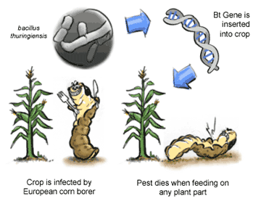
Препарат «Инсайд» вводится в семена кукурузы. После их прорастания бактерии размножаются в сосудистой системе растения, продуцируя биоинсектицид, эффективный против мотылька кукурузного.
Компания «Микоген» выпускает на рынок генно-инженерный препарат на основе токсина Bt, экспрессированного в бактерии
Ps. Fluorescens. Препарат может применяться для защиты от колорадского жука и долгоносика картофеля, баклажан, томатов; его стоимость близка к стоимости химических пестицидов, эффективность действия – свыше 90 %.

Slide 31
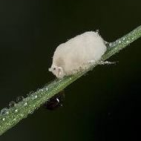
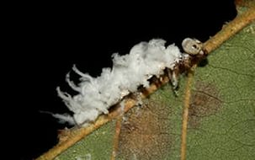
Грибные препараты
Мускаридные грибы из семейства Euascomycetes
Энтомотрофные грибы из семейства Entomophtohraceae.
Основное внимание привлекают следующие грибные патогены:
- возбудитель белой мускардины (род Beauveria),
- возбудитель зеленой мускардины (род Metarhizium) и Enthomophthora, (поражающий сосущих насекомых).
МЕХАНИЗМ ДЕЙСТВИЯ
Грибы проникают в тело насекомого через кутикулу. При прорастании конидий на кутикуле насекомого ростовые трубки могут развиваться на поверхности или сразу начинают прорастать в тело; часто этот процесс сопровождается образованием токсина.
Если штамм слабо продуцирует токсин, мицелий достаточно быстро заполняет все тело насекомого.

Slide 32
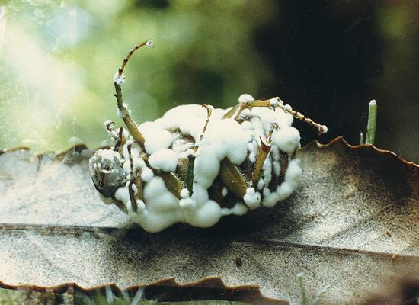
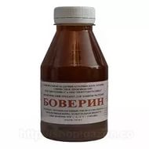
«Микар» (Hirsutella thompsonii) использовали некоторое время в США с целью контроля численности цитрусовых клещей. Выпуск препарата, однако, был прекращен, так как он не оправдал надежд.
Боверин (Beauveria bassiana (Bals.) Vuill) Отечественный грибной препарат в виде порошка. Также эффективен, как л химические пестициды. После заражения насекомого B. bassiana выделяет боверицин, циклодепсипептид-токсин. Боверин безопасен для человека и теплокровных, не вызывает ожогов у растений.
Препарат эффективен против листогрызуших садовых вредителей, яблоневой плодожорки, вредителей леса, а также вредителя картофеля – личинок колорадского жука.
Используют боверин путем опрыскивания растений, норма расхода – 1–2 кг/га. В сочетании с небольшими добавками химических пестицидов препарат вызывает гибель 100 % личинок всех возрастов.
Характерная работа препарата Боверин. "Засахаренные" вредители.

Slide 33
Вирусные препараты.
Достоинства
Получение вирусных препаратов
Вирусы чрезвычайно контагиозны (заразительны) и вирулентны, узко специфичны по действию, хорошо сохраняются в природе вне организма-хозяина.
Эти препараты вследствие высочайшей специфичности практически полностью безопасны для человека и всей биоты. Заражаются насекомые вирусами при питании. Попавшие в кишечник тельца-включения разрушаются в щелочной среде. Освободившиеся вирионы проникают через стенку кишечника в клетки и реплицируются в ядрах.
Вирусы способны размножаться только в живой ткани организма-хозяина.
Получают вирусный материал при размножении вирусов в насекомых. После гибели насекомых их массу измельчают, затем выделяют вирусный материал и подвергают очистке.
Вирусы цитоплазматического полигедроза, энтомопатогенные вирусы и иридовирусы – содержат потенциальные биопестициды против насекомых, поэтому сейчас рассматриваются как перспективные биопестициды.

Slide 34
!
Новые биотехнологические методы можно применять для проверки безопасности вирусов, чтобы увереннее судить об их поведении в млекопитающих. Для этого используют нуклеотидные зонды и генетическое маркирование, что было невозможно несколько лет назад.
Бакуловирусы – это двуцепочечные ДНК-вирусы, в трех их группах имеются биопестициды: вирусы ядерного полиэдроза (ВЯП), вирусы гранулеза (ВГ), фильтрующиеся вирусы.
Существует два метода применения вирусных препаратов:
интродукция вирусов в плотные популяции насекомых на сравнительно небольших площадях;
обработка зараженных участков путем опрыскивания или опыления на ранних стадиях развития личинок.

Slide 35
Видовое название энтомопатогенных вирусов состоит из группового названия и поражаемого хозяина (например, «полиэдроз непарного шелко- пряда» или «полиэдроз американской бабочки»).
Отечественной промышленностью выпускается несколько вирусных препаратов:
«Вирин-ГЯП» (против гусеницы яблоневой плодожорки),
«Вирин-КШ» (против кольчатого шелкопряда),
«Вирин-ЭНШ» (против непарного шелкопряда),
«Вирин-ЭКС» (против капустной совки).
В США усовершенствован процесс производства нескольких вирусных препаратов для защиты лесов («ТМ- Биоконтрол» и «Циптек»).
Для оптимизации процесса применения вирусных препаратов необходимо выяснить распространенность вирусов в природе и характеристики их выживания. Перспективна разработка техники клеточных культур насекомых для размножения вирусов.

Slide 36

Гербициды
США и Япония совместно разрабатывают получение биогербицидов на основе природных микроорганизмов для борьбы с сорняками сои, арахиса, риса.
В США на рынок поступил препарат на основе штамма Phytophthora palmivora для борьбы с повиликой.
Япония начала производство биогербицида на основе билафоса, продуцируемого штаммом Streptomyces hydroscopicus. Препарат обладает широким спектром действия, нарушает азотный обмен в листьях и стеблях сорняков.
Масштабы применения различных препаратов для борьбы с вредителями и возбудителями болезней сельскохозяйственных культур непрерывно возрастают. По разным экспертным оценкам рынок этих препаратов оценивается в 20 млрд долл/год.

Slide 37
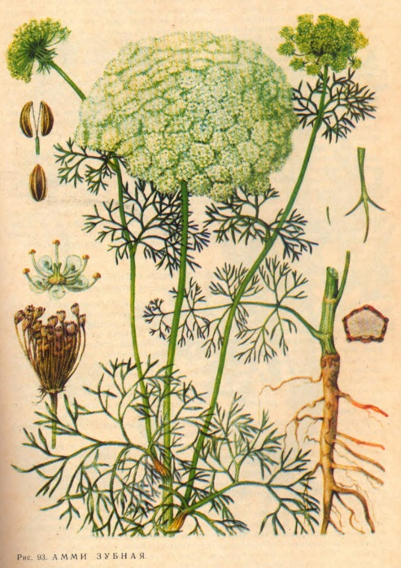
Сорняк виснага стал одним из самых перспективных для производства биогербицидов
https://www.agroxxi.ru/gazeta-zaschita-rastenii/novosti/sornjak-visnaga-stal-odnim-iz-samyh-perspektivnyh-dlja-proizvodstva-biogerbicidov.html?yrwinfo=1631528633871514-2489570957484938652-sas3-0804-36f-sas-l7-balancer-8080-BAL-2478
Биотехнологическая компания из Аргентины Inbioar совместно с Минсельхозом США патентуют биогербицид на основе виснаги
Inbioar - биотехнологическая компания из Росарио (Аргентина) десять лет назад начала изучать свойства сорняка виснага (или Амми зубная). Посредством различных исследований и испытаний ученые из Inbioar подтвердили, что экстракты этого растения могут использоваться в качестве биогербицидов для защиты с.-х. культур, а также для поддержания устойчивости и снижения воздействия на окружающую среду, вызываемого агрохимикатами.
«Этот тип сорняков производит два соединения, называемых виснагина и келина, которые работают как гербициды, но с разницей, что они являются биологическими. Упомянутые аллелохимические вещества способны эффективно подавлять рост других растений», прокомментировал порталу Ecos365 Густаво Соса (генеральный директор Inbioar).

Slide 38
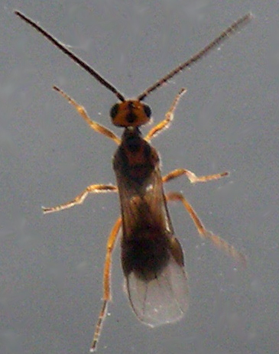
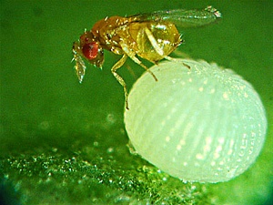
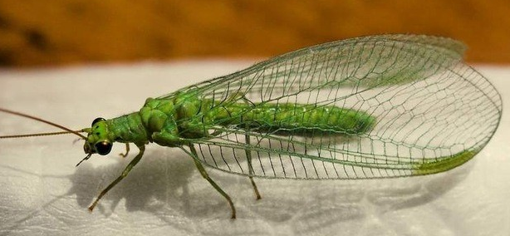
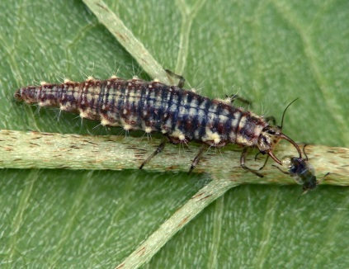
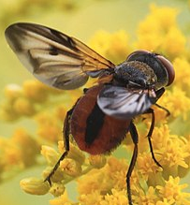
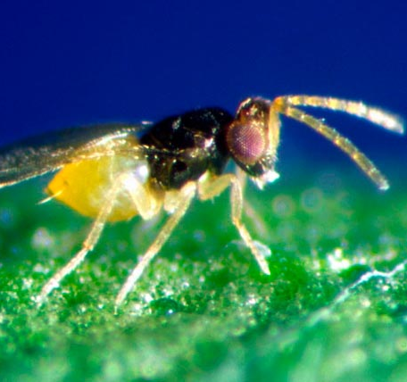
Применение энтомофагов
Трихограмма - семейство паразитирующих насекомых, которые питаются внутренностями яиц вредителей сада и огорода.
Габробракон эффективно паразитирует на гусеницах дубовой листовертки, акациевой огневки, сливовой и яблонной плодожорок.
Златоглазка - личинки после отрождения начинают поиск жертв - мелких насекомых (тли) и клещей. Характеризируются многоядностью и прожорливостью.
Мухи – фазии - паразиты клопов. Самка откладывает яйца на глаза, центральную сторону груди и брюшка клопов. Отрождающаяся личинка внедряется в полость тела хозяина и питается гемолимфой, жировым телом, в результате происходит разрушение генеративной системы.
Взрослые энкарзии питаются гемолимфой хозяина (белокрылкой) на всех фазах его развития, предпочитая личинок младших возрастов, часто вызывая их гибель

Slide 39
Получение биогаза (Метаногенез)
Биогазом называют вещество, получаемое из натурального сырья в виде биомассы (навоза, птичьего помета) вследствие ее брожения.
В данный процесс вовлечены различные бактерии, каждая из которых питается продуктами жизнедеятельности предыдущих. Выделяют такие микроорганизмы, принимающие активное участие в процессе производства биогаза:
гидролизные;
кислотообразующие;
метанообразующие.

Slide 40
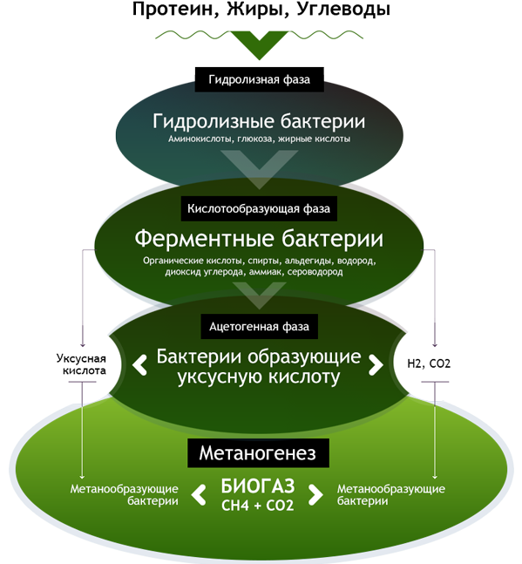
Технология получения биогаза из готовой биомассы заключается в стимуляции природных процессов. Находящимся в навозе бактериям следует создать оптимальные условия для быстрого размножения и эффективной переработки веществ. Для этого биологическое сырье помещают в закрытый от поступления кислорода резервуар.
После этого в работу вступает группа анаэробных микробов. Они позволяют преобразовать фосфор-, калий- и азотсодержащие соединения в чистые формы. В результате переработки образуется не только биогаз, но и качественные удобрения. Они идеально подходят для сельскохозяйственных нужд и более эффективны, чем традиционный навоз.

Slide 41
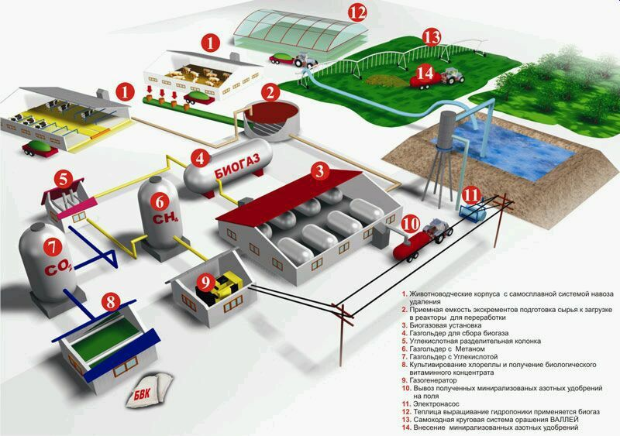

Slide 42
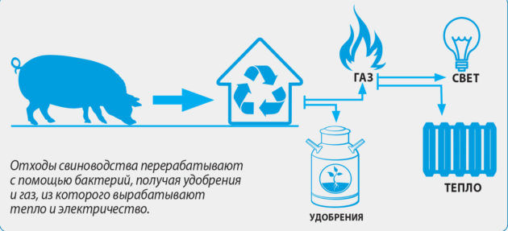
Экологическая ценность производства биогаза
Благодаря эффективной переработке биологических отходов получают ценное топливо. Налаживание данного процесса позволяет предотвратить выбросы метана в атмосферу, которые оказывают негативное воздействие на окружающую среду.
Полученные в процессе переработки отходы являются высококачественным удобрением. Его использование позволяет снизить объем применяемых химических соединений.
При правильной организации производственного процесса по выпуску биогаза, из 1 куб. м органического сырья получают около 2-3 куб. м чистого продукта.

Slide 43
На эффективность метаногенеза влияют многие факторы:
температура окружающей среды;
уровень кислотности органического сырья;
влажность окружающей среды;
количество фосфора, азота и углерода в исходной биологической массе;
размер частиц навоза или помета;
наличие веществ, замедляющих процесс переработки;
включение в состав биомассы стимулирующих добавок;
частота подачи субстрата.

Slide 44
Перечень сырья, используемого для производства биогаза
навоз и птичий помет;
зерновая барда;
отходы от выпуска соков;
свекольный жом;
отходы рыбного или мясного производства;
пивная дробина;
отходы молокозаводов;
фекальные осадки;
бытовые отходы органического происхождения;
отходы от производства биодизеля из рапса.

Slide 45
Состав биогаза
Состав биогаза после прохождения всех циклов переработки следующий:
50-87% метана;
13-50% диоксида углерода;
примеси водорода и сероводорода.
После очистки продукта от примесей получают биометан. Он является аналогом природного газа, но имеет другую природу происхождения.

Slide 46
